Slide 1
Design Pattern : Visitor
Sacha Bron Simon Baehler
Bastian Gardel Léonard Berney
Karim Ghozlani

Slide 2
Visitor
Définition
Design pattern ayant pour but de séparer la partie algorithme de la partie structure.
Intention
Définir des opérations sans changer notre classe de base
Travailler sur une classe via une autre classe
Motivation
Travailler sur les différents objets indépendamment des type
S’affranchir des «instanceof» qui vont a l’encontre une optique objet
Ne pas violer le concept d’ouverture fermeture

Slide 3
Visitor Construction
Une classe abstraite ou une interface Visitor
Méthode visite(ClasseConcrète c)
X classe(s) concrète(s) Visitor héritant ou implémentant Visitor
Méthode visite(ClasseConcrète c)
Une classe abstraite ou une interface Visitable
Méthode accept(Visitor v)
X classe(s) concrète(s) Visitable héritant ou implémentant Visitable
Méthode accept(Visitor v)

Slide 4
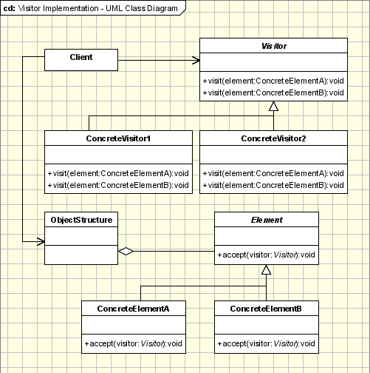
Visitor Construction

Slide 5
Exemple
UML DE NOTRE EXEMPLE

Slide 6

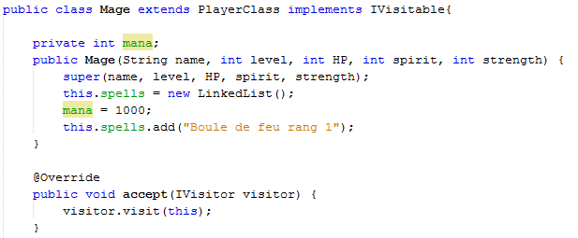
Exemple (suite)
Nous créons deux visitor (LevelUp et SkillUP) ainsi qu’un visitable (Mage)
Lors que une joueur gagne un niveau la méthode «accept» est appelée.

Slide 7
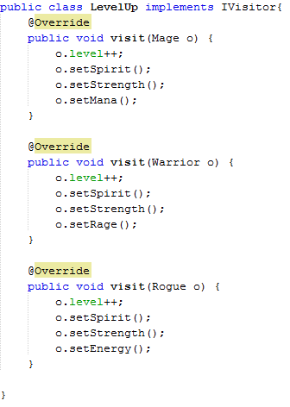
Exemple (suite)

Slide 8
Visitor pour et contre
Avantage
Séparation des algorithme de la structure
Affranchissement du instanceof
Ajout rapide de fonctions à des ensembles d’objets
Permet de travailler sur un/des objets indépendamment de la classe, utile lors du développement en équipe
Inconvéniant
Demande l’ajout la fonction «void visite(Visitable v)» si on veux visiter un nouvel objet -> maintient du code

